Slide 2
Optimaliseren, periode 15
Kostprijs les 3

Slide 3
Kostprijs: Wat hebben we gedaan?
Oriënterende opdracht: marktgericht teeltplan
Hanteren KWINGIDS
Kennismaking met saldoberekeningen
Les 1 Productkosten
Les 2 Arbeidskosten

Slide 4
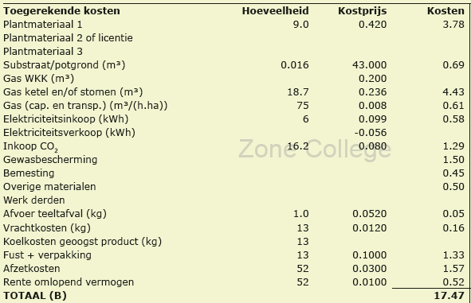
Kostprijs: Wat hebben we gedaan?
Toegerekende kosten
We hebben gekeken naar de doordragende aardbei , toegerekende kosten per bruto m2

Slide 5
Kostprijs: Wat hebben we gedaan?
Toegerekende kosten
We hebben gewerkt met het excel formulier en ons eigen gewas in gevuld

Slide 6

Kostprijs: Wat hebben we gedaan?
  We hebben gekeken naar de arbeidskosten
arbeidskosten toewijzen a.d.h.v. teelttechnische handelingen
toekennen van “genormaliseerde waarde” aan de verschillende teelthandelingen (taaktijden, manuren)
Toekennen van arbeidskosten per verschillende handelingen aan de hand van een gemiddeld loon
In de kwingids bij aardbei staat het aantal uren per periode per hectare
Wij gaan dat specificeren

Slide 7
Kostprijs: Wat hebben we gedaan?
toekennen van “genormaliseerde waarde” aan de verschillende teelthandelingen (taaktijden, manuren)
  We berekenen het aantal uren per activiteit enniet toe te rekenen uren
  We kijken naar het gemiddelde arbeidsloon
  Dan hebben we de arbeidskosten per hectare

Slide 8
Kostprijs: Wat hebben we gedaan?
  We berekenen het aantal uren per activiteit en de niet toegerekende uren
Gebruik hiervoor de excel arbeidskosten

Slide 9
Kostprijs: Wat hebben we gedaan?
  We kijken naar het gemiddelde arbeidsloon

Slide 10
Kostprijs: Wat hebben we gedaan?
  Dan hebben we de arbeidskosten per hectare

Slide 11
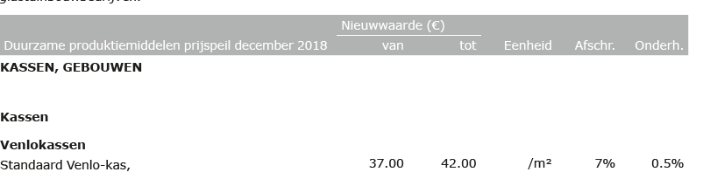
Kostprijs: Wat gaan we doen?
  Duurzame productie middelen
  Kijk in de kwingids 2019 vanaf blz 61
  Wat kost een kas?
In dit geval kost een kas dus (37+42)/2 x 0,5% = 0,197 Euro aan onderhoud per meter per jaar
En je schrijft (37+42)/2 x 7 = 2,76 Euro af per meter per jaar

Slide 12
Kostprijs: Wat gaan we doen?
  Duurzame productie middelen
  Kijk in de kwingids 2019 vanaf blz 61
  Wat kost een oppotmachine?
In dit geval kost een oppotmachine gemiddeld dus (8350 +27000)/2 x 5% = 883 Euro aan onderhoud per stuk
En je schrijft (8350 +27000)/2 x 10%= 1767 Euro af per meter per jaar

Slide 13
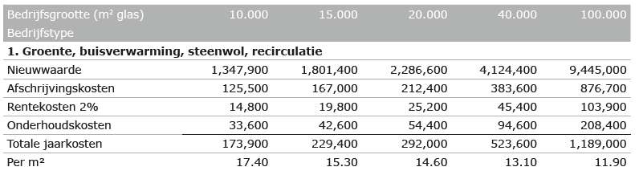
Kostprijs: Wat gaan we doen?
  Duurzame productie middelen
  Bedrijfsomvang:
We zien dus dat een groot bedrijf veel minder DPM heeft dan een klein bedrijf
In dit geval zijn de dpm kosten bij 10 ha 35% lager

Slide 14
Kostprijs: Wat gaan we doen?
  Duurzame productie middelen
  Er zijn diverse rekenmethodes voor de DPM.
  Totale DPM delen door aantal meters of planten
  DPM bereken per netto gebruikte meter en teeltduur
  Daarover volgende les meer

Slide 15
Kostprijs: Wat gaan we doen?
  Opdracht Duurzame productie middelen
  Maak een lijst met de duurzame productie middelen
  Gebruik excel van opdracht 3

